Slide 1
데이터베이스 팀프로젝트
데이터베이스
이정준 교수님
컴퓨터공학전공 2019152021 박선미
컴퓨터공학전공 2019152040 정예진

Slide 2
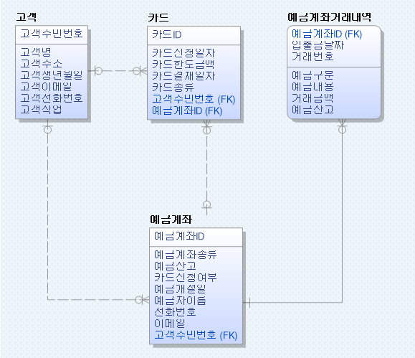
은행업무관리 ERD

Slide 3
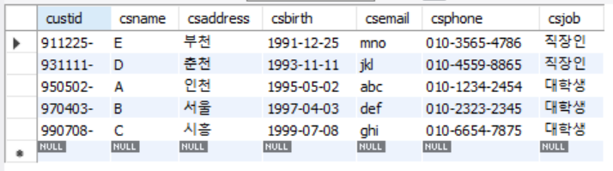
테이블 구현
customer (고객)
custid(고객주민번호), csname(고객명), csaddress(고객주소), csbirth(고객생년월일), csemail(고객이메일), csphone(고객전화번호), csjob(고객직업)

Slide 4
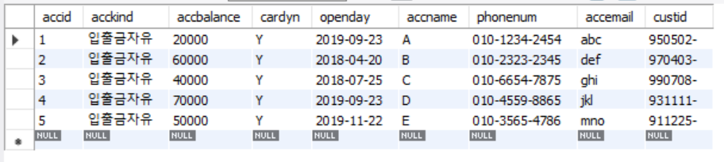
테이블 구현
account (예금계좌)
accid(예금계좌ID), acckind(예금계좌종류), accbalance(예금잔고), cardyn(카드신청여부), openday(예금개설일), accname(예금자이름), phonenum(전화번호), accemail(이메일), custid(고객주민번호)

Slide 5
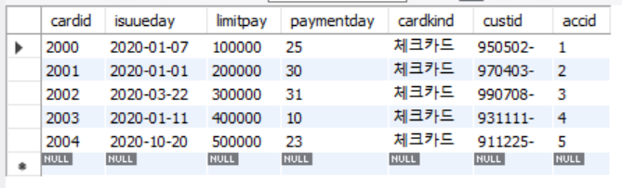
테이블 구현
card (카드)
cardid(카드ID), isuueday(카드신청일자), limitpay(카드한도금액), paymentday(카드결재일자), cardkind(카드종류), custid(고객주민번호), accid(예금계좌ID)

Slide 6
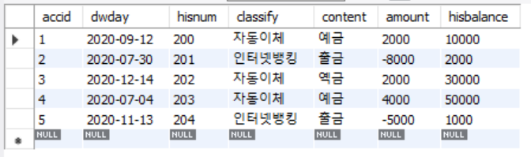
테이블 구현
acchistory (예금계좌 거래내역)
accid(예금계좌ID), dwday(입출금날짜), hisnum(거래번호), classify(예금구분), content(예금내용), amount(거래금액), hisbalance(예금잔고)

Slide 7
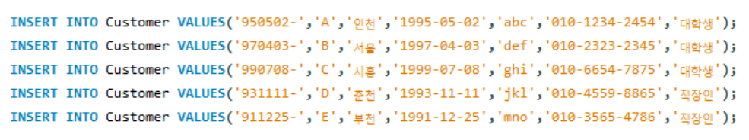
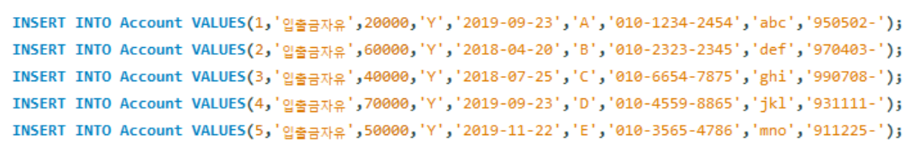
테이블 구현 외의 명령문

Slide 8
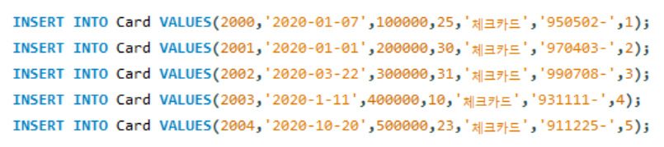
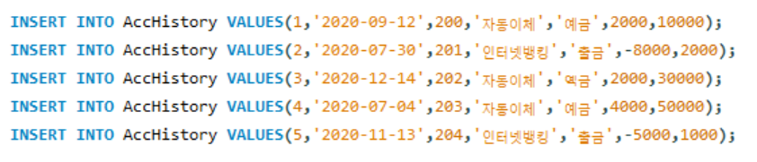
테이블 구현 외의 명령문

Slide 9
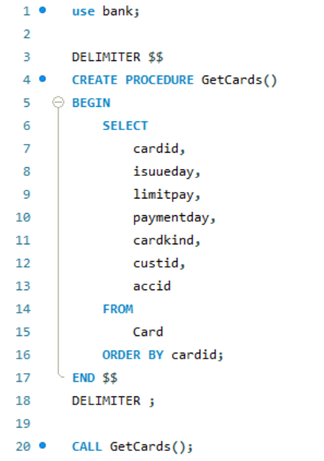
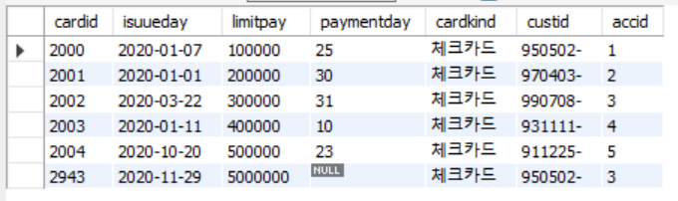
테이블 구현 외의 명령문

Slide 10
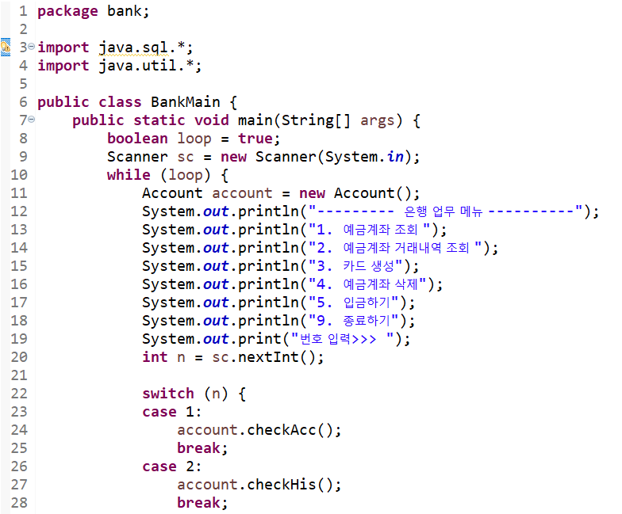
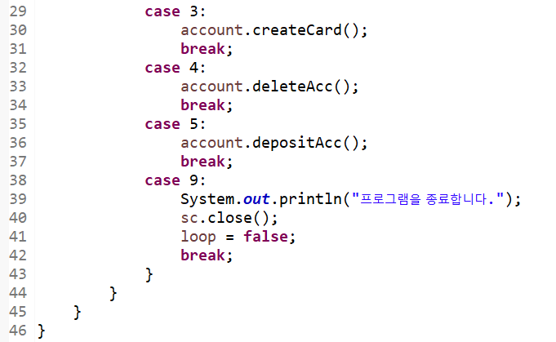
응용실행
BankMain 클래스 생성

Slide 11
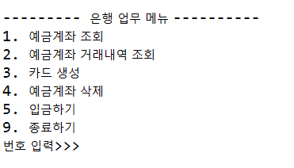
응용실행
BankMain 클래스 생성

Slide 12
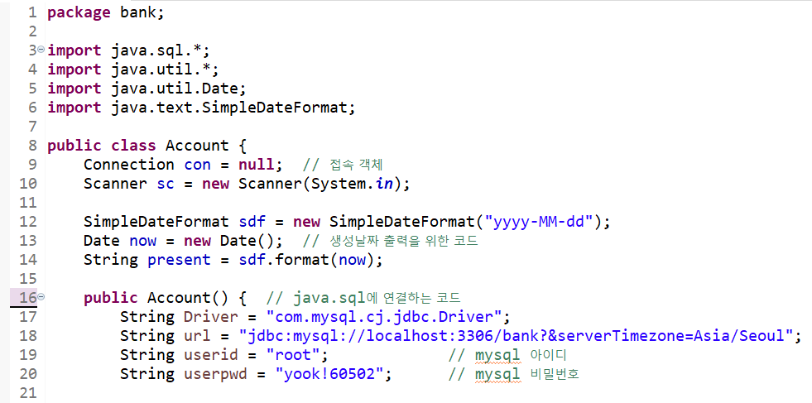
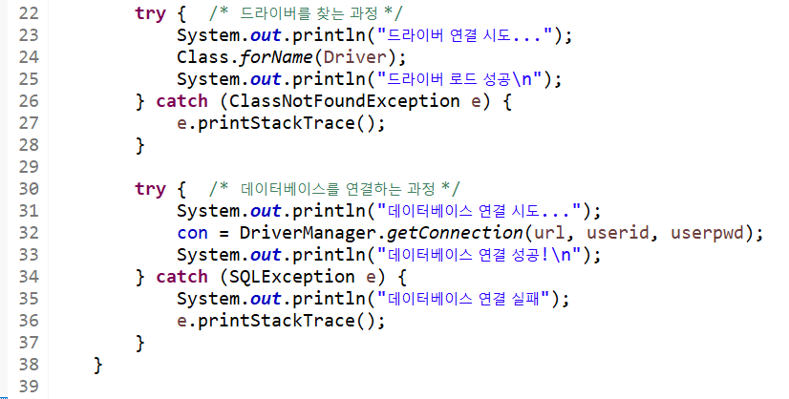
응용실행
java.sql 연결

Slide 13
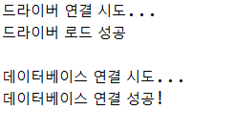
응용실행
java.sql 연결

Slide 14
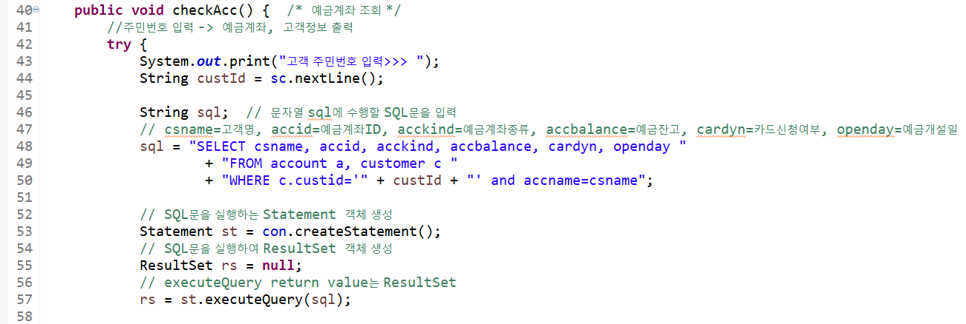
응용실행
예금계좌 조회

Slide 15
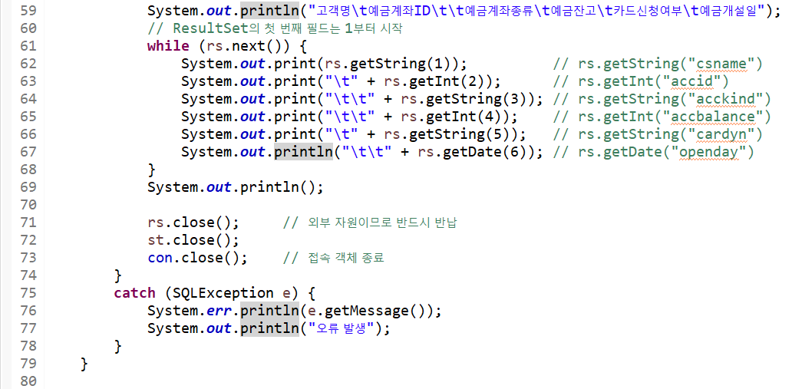
응용실행
예금계좌 조회

Slide 16
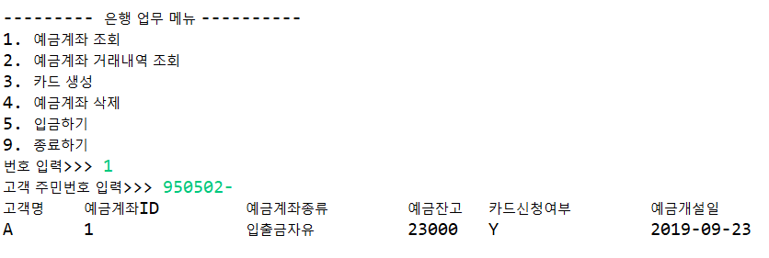
응용실행
예금계좌 조회

Slide 17
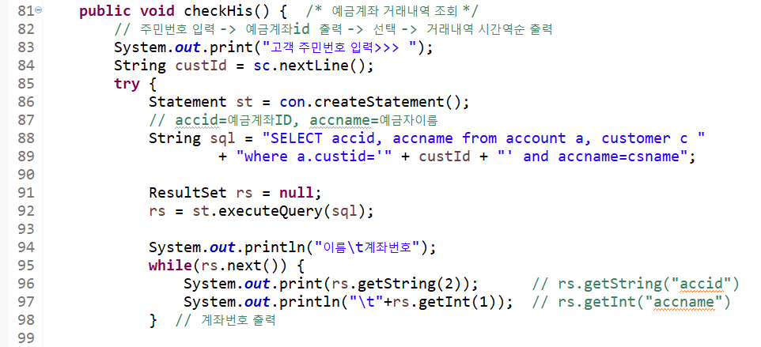
응용실행
예금계좌 거래내역 조회

Slide 18
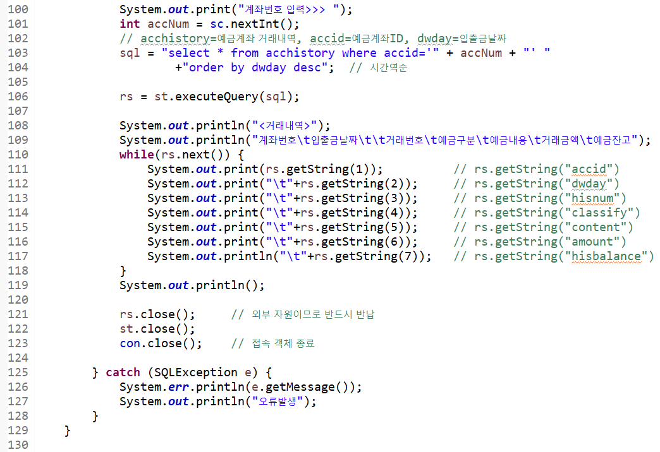
응용실행
예금계좌 거래내역 조회

Slide 19
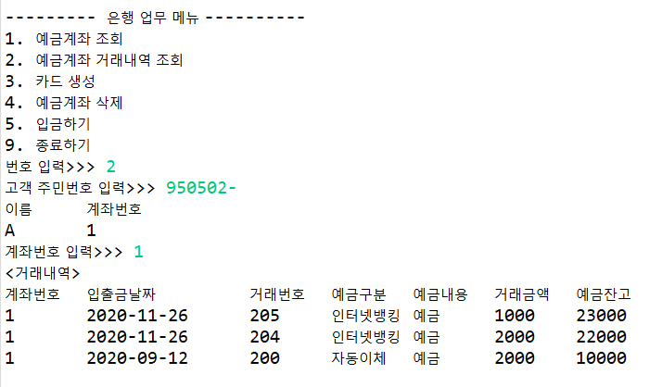
응용실행
예금계좌 거래내역 조회

Slide 20
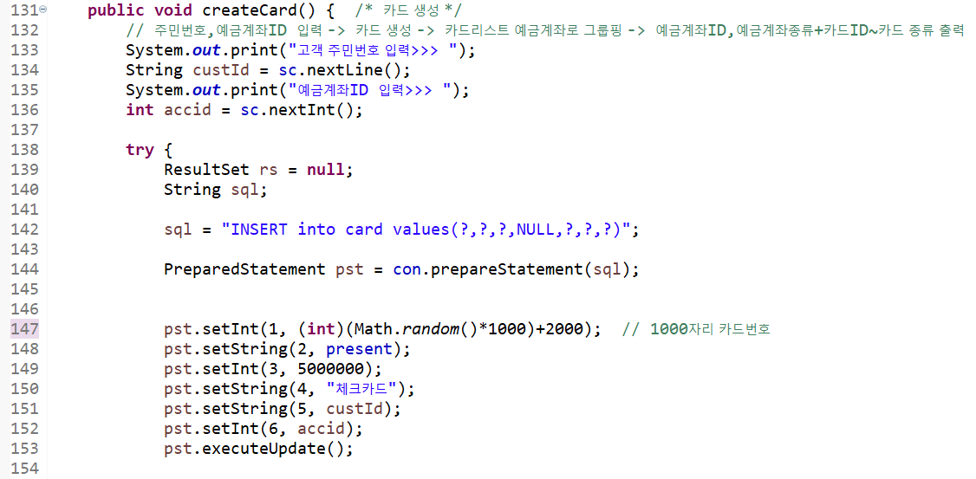
응용실행
카드생성

Slide 21
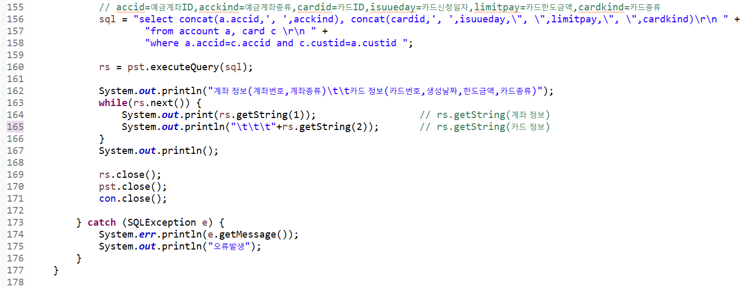
응용실행
카드생성

Slide 22
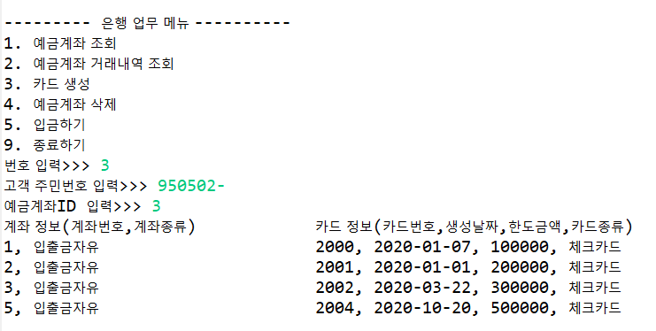
응용실행
카드생성

Slide 23
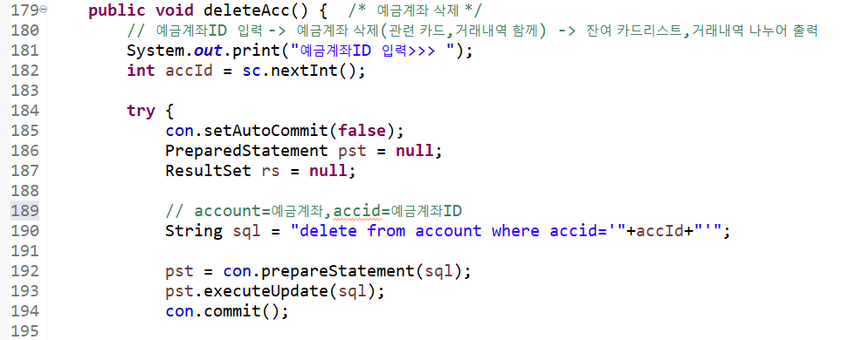
응용실행
예금계좌 삭제

Slide 24
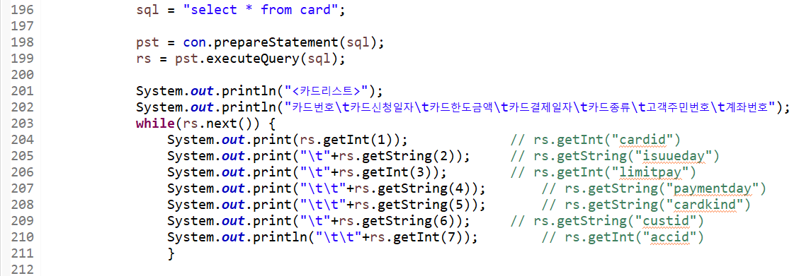
응용실행
예금계좌 삭제

Slide 25
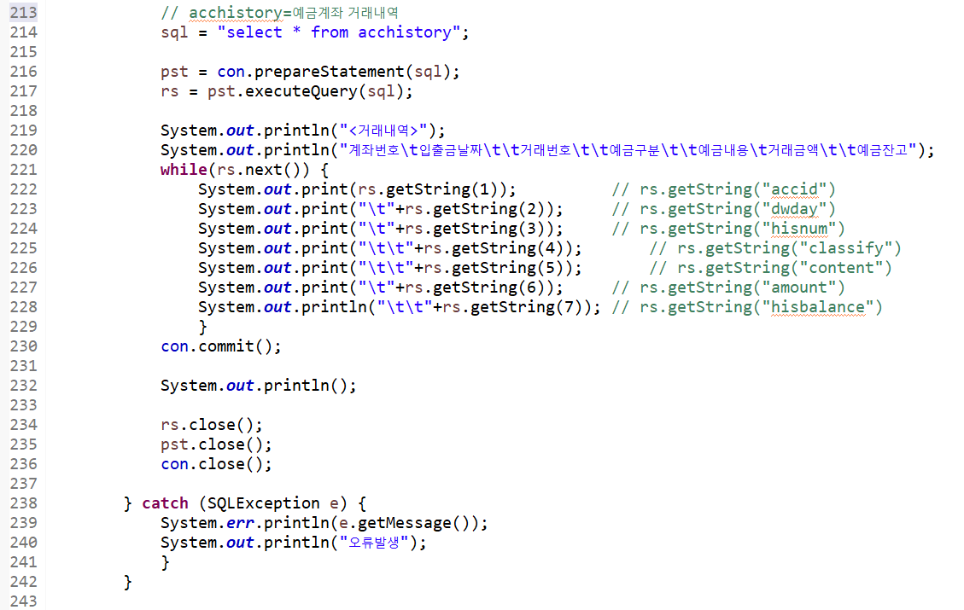
응용실행
예금계좌 삭제

Slide 26
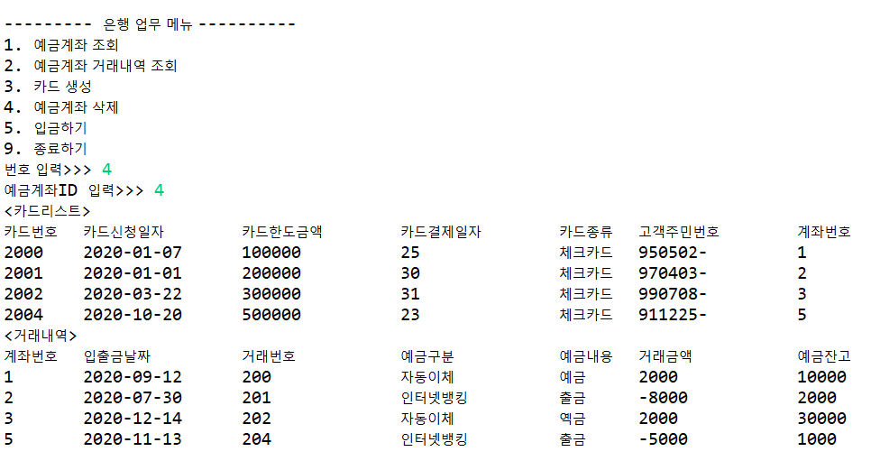
응용실행
예금계좌 삭제

Slide 27
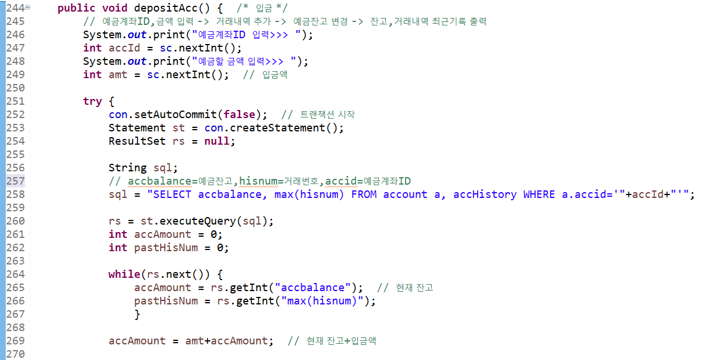
응용실행
입금

Slide 28
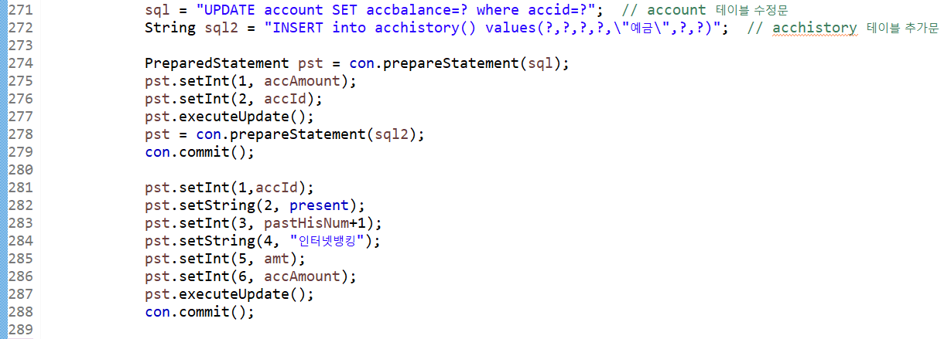
응용실행
입금

Slide 29
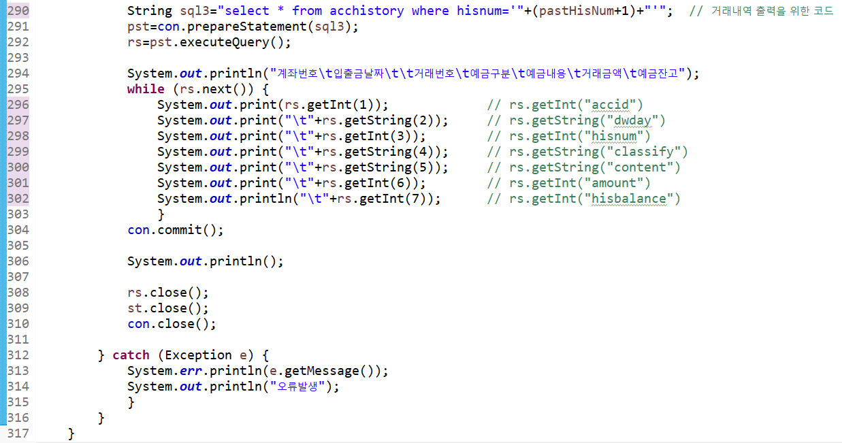
응용실행
입금

Slide 30
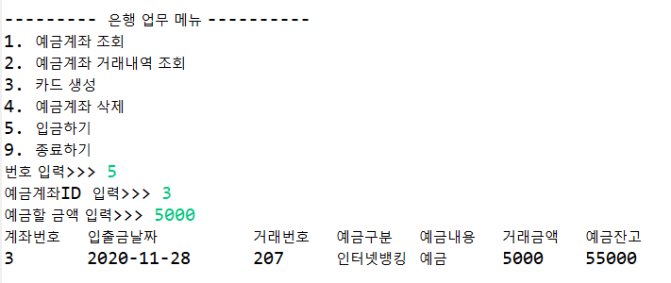
응용실행
입금

Slide 31
응용프로그램
예금계좌 조회

Slide 32


응용프로그램
예금계좌 거래내역 조회

Slide 33
응용프로그램
카드 생성

Slide 34



응용프로그램
예금계좌 삭제

Slide 35
응용프로그램
입금

Slide 36
감사합니다

